Slide 1
LVOOP Einführung
Einführung in das objektorientierte Programmieren mit LabVIEW
Dr. Holger Brand, GSI

Slide 2
Agenda
Voraussetzungen
Motivation: Standardbehandlung von Konfigurationsdaten
Einschub: LabVIEW Datenflusskonzept
LVOOP
Klassen und Objekte
Vererbung
Vorteile und Nachteile
Einsatz
Beispiel: Objektorientierte Behandlung von Konfigurationsdaten
Referenzen

Slide 3
Voraussetzungen
LabVIEW Grundlagen 1 & 2
Projektverwaltung
Bibliotheken
Datenflusskonzept
Ist Wissen über objektorientiertes Programmieren notwendig?
Nein!
LabVIEW-Klassen ermöglichen dem Entwickler nur, eigene Datentypen zu definieren, die sehr viel mehr Möglichkeiten beinhalten als (strikte) Type-Definitionen.
Erfahrung mit konventionellen OO-Programmiersprachen wie C++ oder JAVA verwirren eher.

Slide 4
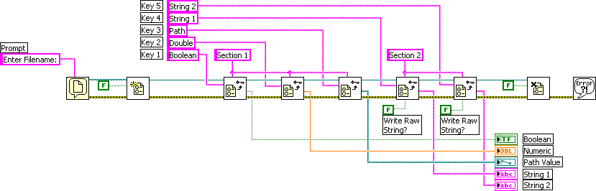
Beispiel: Konfiguration aus Ini-Datei
Ein einfaches Beispiel: Read Configuration File.vi
Explizites Lesen von einfachen LabVIEW Datentypen
[Section 1]
Boolean=True
Double=123
Path=“F:\tmp"
[Section 2]
String 1=“eins"
String 2=“zwei"

Slide 5
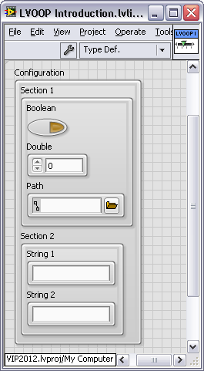
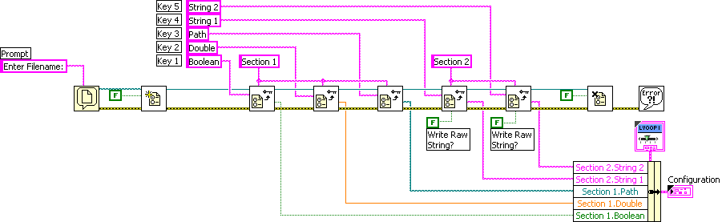
Konfiguration mit Typdefinitionen
Configuration ist Cluster von Clustern
Jeder Cluster ist separate Typdefinition (.ctl)
Configuration
Section 1
Section 2
Vorteile:
Nur noch ein Draht als Ausgang!
Änderung der Typdefinition wirkt auf alle Caller.

Slide 6
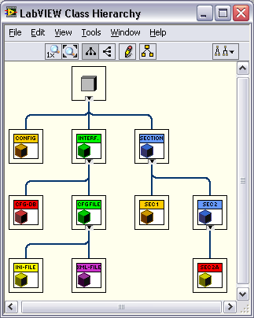
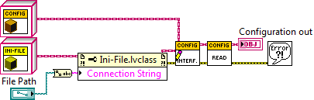
Ziele mit LVOOP
Einfache Erweiterbarkeit: z.B. Geräteparameter
Viele Geräte desselben Typs
Viele verschiedene Gerätetypen
Einige verschiedene Gerätemodelle
Verschiedene Speichermöglichkeiten
Datenbank, Registry
Ini-, XML-File
Lösungsansatz: Configuration-Klasse
Kindklassen von Section beschreiben die verschiedenen Gerätetypen und -modelle.
Kindklassen von Interface beinhalten den speziellen Zugriff auf das Speichermedium.
[Sec_0]
ClassPath="C:\...\Classes\Section 1\Section 1.lvclass"
Boolean = TRUE
Double = 1.230000
String = "Null"
[Sec_1]
ClassPath="C:\...\Classes\Section 1\Section 1.lvclass"
Boolean = False
Double = 2.340000
String = "Eins"
[Sec_2]
ClassPath="C:\...\Classes\Section 2\Section 2.lvclass"
String 1 = "Zwei_1"
String 2 = "Zwei_2"
[Sec_2a]
ClassPath="C:\...\Classes\Section 2a\Section 2a.lvclass"
String 1 = "Zwei_a_1"
String 2 = "Zwei_a_2"
Path = "/F/tmp"
I32 = -345
U32 = 456
Notes:
Inhalt der Ini-Datei in Textfeld!

Slide 7
Einschub: LabVIEW Datenfluss
In LabVIEW existieren keine Variablen
Es gibt ausschließlich Datenquellen und Datensenken!
Es ist apriori nicht klar woher die Daten kommen! Z.B.:
Vom der Frontpanel-Kontrolle bei interaktiven arbeiten.
Von aufrufenden VI als Parameter über die Connector-Pane.
Lokale und globale Variablen sind keine Variablen im eigentlichen Sinn, sondern verschiedene Speicherbereiche, die von der LabVIEW Runtime-Engine asynchron aktualisiert werden. Das kann zu unbeabsichtigten Race-Conditions führen.
An Drahtabzweigen wird eine Kopie des Datums erzeugt.
Der Compiler sorgt dafür, dass nur die minimale Anzahl von notwendigen Kopien erzeugt werden.
Darum ist LabVIEW inhärent Thread-sicher!
LabVIEW bietet verschiedenen Methoden Daten Datenfluss-konform ohne Race-Condition zwischen verschiedenen Threads (z.B. VIs oder Schleifen) zu übertragen.
Queues, Notifikationen, FGV optional geschützt durch Semaphore etc.
Das alles gilt auch für LabVIEW Objekte!

Slide 8
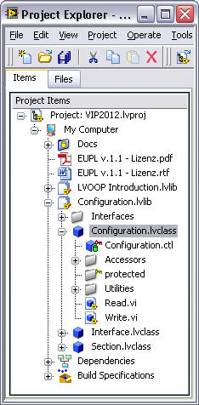
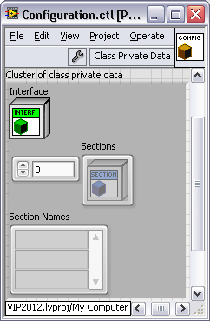
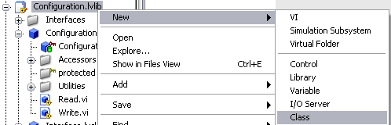

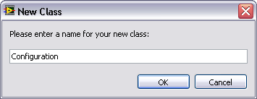
LVOOP Objekte und Klassen
Ein Objekt ist die Instanz einer Klasse.
Vergleich: Klasse: Kochrezept -> Objekt: die echte Mahlzeit
Eine LabVIEW Klasse hat folgende Eigenschaften:
Attribute werden in dem Cluster of Class Private Data definiert.
Methoden sind VIs, die Attribute lesen oder verändern.
Daten-Zugriffs-VIs (Accessors): schreibend oder lesend
Sonstige VIs, die Daten verändern.
Access Scope: (Wer darf die VIs aufrufen?)
Private (Community): Nur VIs der Klasse selbst (und ihre Freunde)
Protected: Nur VIs der Klasse selbst und ihre Kinder
Public: Alle VIs. Diese VIs stellen das öffentliche Interface dar!

Slide 9
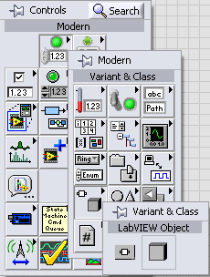
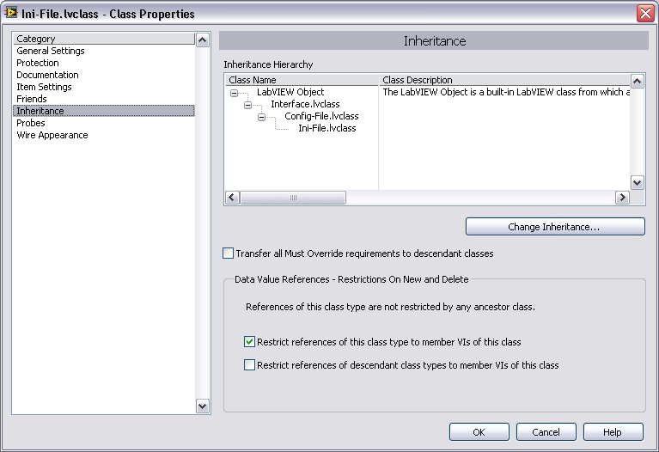
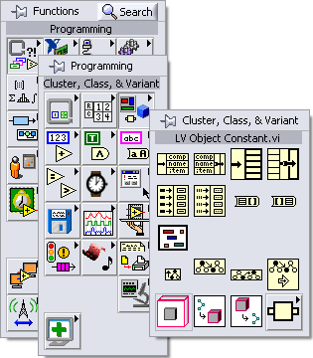
LVOOP Vererbung
Anwender-Klasse ist Kind einer Basisklasse
LabVIEW Object ist die Mutter aller Klassen
Leerer Cluster of class private data
Keine Methoden
Eine Klasse
erbt die Eigenschaften der Basisklasse
Attribute: Zugriff über die Daten-Zugriffs-VIs
Methoden: protected und public
erweitert die Basisklasse um
neue Attribute
neue Methoden
spezialisiert Methoden der Basisklasse
Überschreiben von Dynamic Dispatch-VIs durch Override-VIs.

Slide 10
Vorteile von LVOOP Klassen (im Vergleich zu Typdefinitionen)
Geheimnisprinzip
Die Attributdaten sind immer privat. Sie können nur mit Hilfe der Daten-Zugriffs-VIs gelesen bzw. verändert werden.
Die interne Datenstruktur bleibt verborgen
Zugriffsrechte: Public, Protected, Private, Community (Freund)
Modularität
Jede Klasse hat eine genau umrissene Verantwortlichkeit.
Das öffentliche Interface soll klar definiert sein.
Es soll nicht leichtfertig geändert werden.
Erleichtert die Testbarkeit.
Erweiterbarkeit
Kindklassen erweitern die Attribute und das Verhalten der Basisklasse.
Spezialisierung
Kindklassen spezialisieren das Verhalten der Basisklasse.
LabVIEW Objekte verhalten sich genau so wie andere Datentypen
Sie folgen konsequent dem Datenfluss!

Slide 11


LVOOP Nachteile und Lösung
Es gibt keine echten Nachteile.
Es gibt keine (Copy-) Konstruktoren und Destruktoren.
Sie werden nicht benötigt.
LabVIEW Objekte verhalten sich genau wie andere Datentypen.
Attribute sind immer privat.
Sie können nicht direkt auf dem Frontpanel angezeigt oder verändert werden.
XControls sind die Lösung für dieses Problem.
Diese können auch als Probe benutzt werden.
Polymorphe Klassen-VIs werden nicht unterstützt.
Parameter können als Kindklassen einer gemeinsamen Basisklasse implementiert werden.
Variant als Parameter.
Speziell bieten sich auch Variant-Attribute an.
Mehrfachvererbung wird nicht unterstützt.
Alternative ist das Entwurfsmuster: Komposition
Referenzen auf Objekte
Datenfluss-konform: Single Element Sized Queue
Data Value Referenz
Gefahr von Verklemmungen (Deadlock)

Slide 12
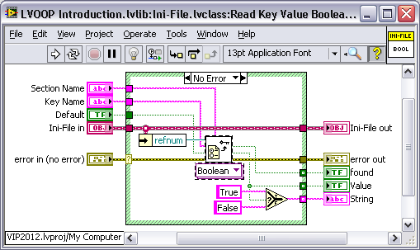


LVOOP Einsatz
Geeignete Anwendungsfälle für LVOOP Klassen:
Cluster oder Typdefinitionen, die potentiell erweitert werden, können durch Klassen ersetzt werden.
Kind-Klassen fügen der Basisklasse weitere Attribute hinzu.
Ersatz von Datentyp-abhängigen (z.B. Enumeration) Case-Strukturen durch dynamic dispatching.
Abhängig von der Klasse des Objekts im Draht wird das richtige Overwrite-VI aufgerufen.
Entwicklung von generischen Frameworks
Auf Applikationsebene kann mit Basisklassen gearbeitet werden.
Details werden von den Kind-Klassen implementiert.

Slide 13
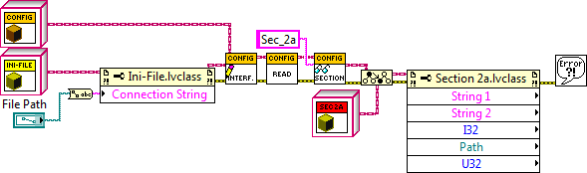
LVOOP Beispiel: Konfiguration lesen
[Sec_2]
ClassPath="C:\...\Classes\Section 2\Section 2.lvclass"
String 1 = "Zwei_1"
String 2 = "Zwei_2"
[Sec_2a]
ClassPath="C:\...\Classes\Section 2a\Section 2a.lvclass"
String 1 = "Zwei_a_1"
String 2 = "Zwei_a_2"
Path = "/F/tmp"
I32 = -345
U32 = 456

Slide 14
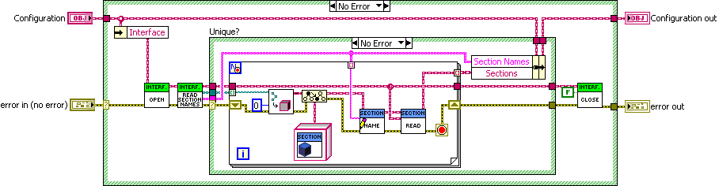
LVOOP Beispiel: Lese Konfiguration
Factory Pattern

Slide 15
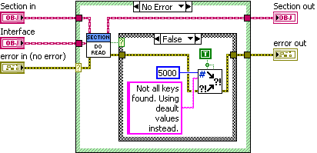
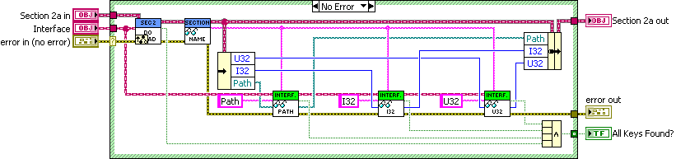
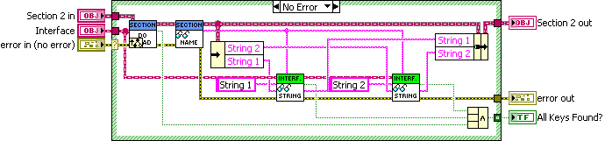
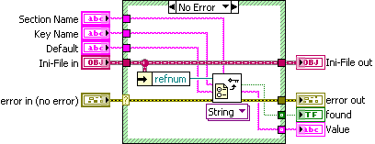
LVOOP Beispiel: Lese Section
Section-Klasse (public,static) (Channeling Pattern)
Kind-Klasse (protected, override)
Basisklasse
Ini-File-Klasse (public, overwrite)

Slide 16
Referenzen
LabVIEW Menue>Help>LabVIEW Help... -> Contents -> Fundamentals -> LabVIEW Object-Oriented Programming
LabVIEW Menue>Help> Find Examples -> Browse by Task -> Fundamentals -> Object-Oriented
LabVIEW Object-Oriented Programming: The Decisions Behind the Design
LabVIEW Object-Oriented Programming FAQ
Applying Common OO Design Patterns to LabVIEW
HGF Baseclass Library
Mobile Agent System
Actor Framework
Measurement Abstraction and Model-View-Controller (MVC) Project with Actor Framework in LabVIEW
Thanks to Stephen Mercer for his contributions to web documents & discussions

Slide 17
Neugierig geworden?
Vortrag am Donnerstag: Programmierkonzepte: Objekt-orientierte Umsetzung – Actor Framework Template
Hands-On-Kurs am Donnerstag: Er bietet die Gelegenheit sich in LVOOP zu versuchen.
Erstellen von Klassen in LabVIEW Projekten
Attribute
Methoden
Zugriffsberechtigungen
Vererbung
Dynamic Dispatching
Overwriting
Einfache Entwurfsmuster
NI Actor-Framework

